Slide 1
Vistas vs consultas sql

Slide 2
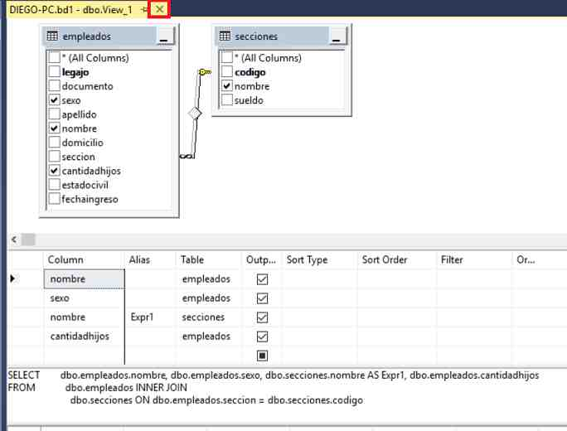
¿Qué es una vista?
Las vistas en SQL, son objetos que se comportan como si fueran tablas, pero que en su interior, guardan una consulta SELECT.
Se trata de una especie de tablas virtuales, que facilitan y aceleran el trabajo de consultar una base de datos.

Slide 3
¿Cómo se crean?
Vamos a partir de un ejemplo sencillo. Usemos la consulta que nos muestra los nombres y ciudades de todos los empleados. Incluso los que no tienen oficina asignada
Select nombre, ciudad
From oficinas right join repventas on oficinas.oficina=repventas.oficina_rep;

Slide 4
¿Cómo se crean?
¿Y ahora? ¿Cómo convertimos lo anterior en una vista?
La sintaxis para crear vistas se basa en la expresión
CREATE VIEW <nombre de la vista> AS (
<consulta> );
En nuestro caso
CREATE VIEW repventas_conysin_ciudad AS (
Select nombre, ciudad
From oficinas right join repventas on oficinas.oficina=repventas.oficina_rep );

Slide 5
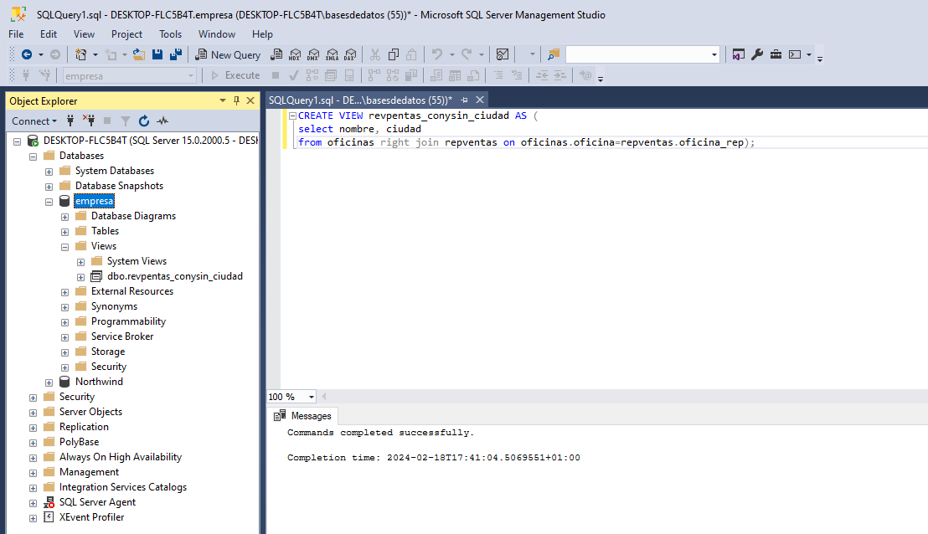
¿QUÉ OBTENEMOS COMO RESULTADO?
Para comenzar, al ejecutar la sentencia de creación obtendremos un mensaje en consola de la aplicación que estemos utilizando, que nos indica que la vista se ha creado. Por otra parte, la vista se habrá almacenado en el SGBD y estará disponible para su uso.

Slide 6
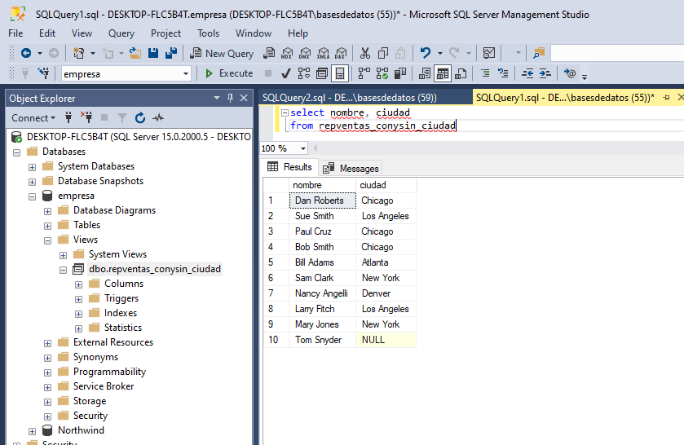
¿qué podemos hacer con una vista?
Podemos consultarla como si se tratase de una tabla. Siempre teniendo en cuenta que solo obtendremos información sobre los campos que la componen.

Slide 7
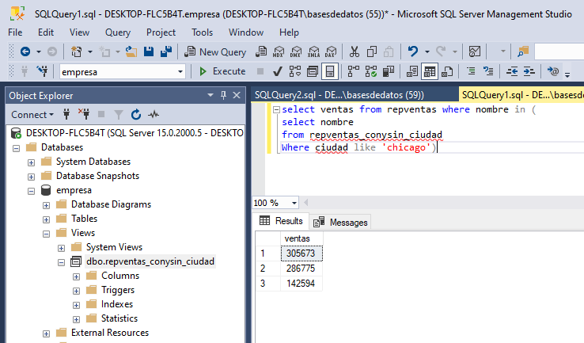
¿qué podemos hacer con una vista?
O incluso podemos emplearla como si se tratase de una tabla más para enlazarla con otras…emplearla en subconsultas etc.

Slide 8
¿Por qué utilizar vistas?
Simplicidad
Tener almacenada la estructura de una consulta de varias tablas en una vista, supone por ejemplo que consultar los datos de esa vista tan solo requiera un
Select * from <nombre de la vista>

Slide 9
¿por qué utilizar vistas?
Dependencias
Si dentro de tu aplicación, tienes cuatro consultas que usan la misma subconsulta, un cambio en la estructura de la base de datos supone que hay que modificar esa subconsulta cuatro veces.
En cambio, si previamente has convertido la subconsulta en una vista, y en las otras cuatro consultas has utilizado la vista, entonces solo hay que actualizar la vista y las consultas seguirán funcionando sin problema.
En otras palabras, al utilizar una vista tienes las dependencias controladas y evitas duplicar código.

Slide 10
¿por qué utilizar vistas?
Seguridad
En una base de datos se puede gestionar, entre otras muchas cosas, quién tiene permiso para utilizar una determinada vista. Esto significa que si un usuario X no tiene permisos para visualizar repventas_conysin_oficina, tampoco podrá ver ninguna consulta que haga uso de esta. Así es como las vistas nos ayudan a gestionar la seguridad de los datos.

Slide 11
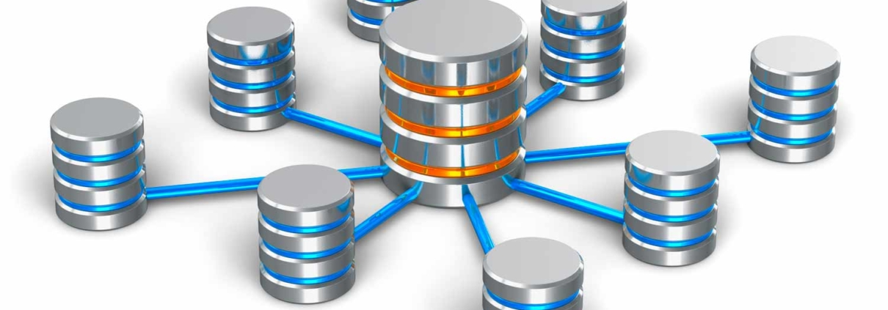
¿por qué utilizar vistas?
Rendimiento
Mysql hace cierto trabajo en segundo plano almacenando en caché las vistas. Por lo que una instrucción que utiliza una vista será más rápida que la misma instrucción utilizando directamente la consulta. Lo mismo sucede con una aplicación multiusuario que emplea una vista. Cada acceso de un usuario no supone la ejecución de una consulta diferente sino que, en todos los casos, se accede a los datos de la vista que se almacenan en caché.
Cliente
Vista SQL
Cliente
Cliente
Cliente
Cliente
Cliente

